Slide 1
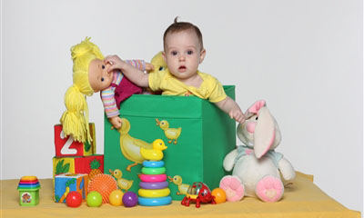
Презентация для детей младшей группы на тему МАГАЗИН ИГРУШЕК

Slide 2
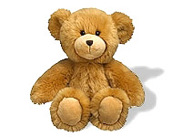
МИШКА Уронили мишку на пол,оторвали мишке лапу.Все равно его не брошу,потому что он хороший.

Slide 3
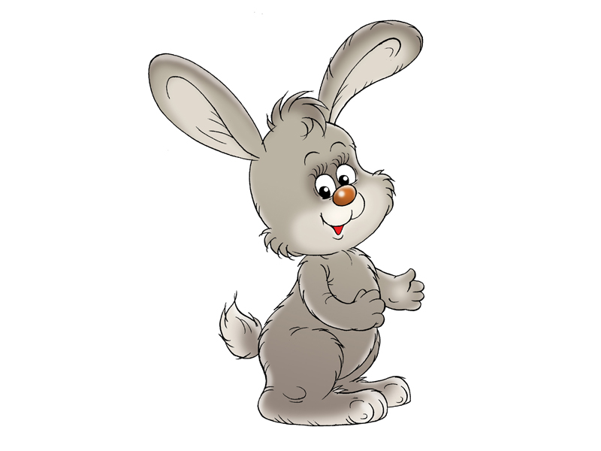
ЗАЙКА Зайку бросила хозяйка,под дождем остался зайка.со скамейки слезть не мог,весь до ниточки промок.

Slide 4
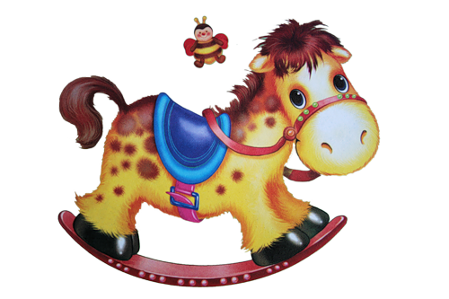
ЛОШАДКА Я люблю свою лошадку,причешу ей шерстку гладко.Гребешком приглажу хвостик и верхом поеду в гости.

Slide 5
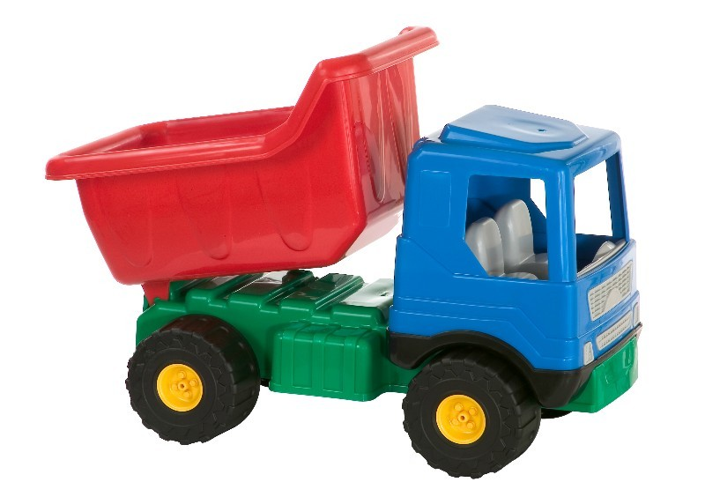
ГРУЗОВИК Нет,напрасно мы решили,прокатить кота в машине, кот кататься не привык ,опрокинул грузовик.

Slide 6
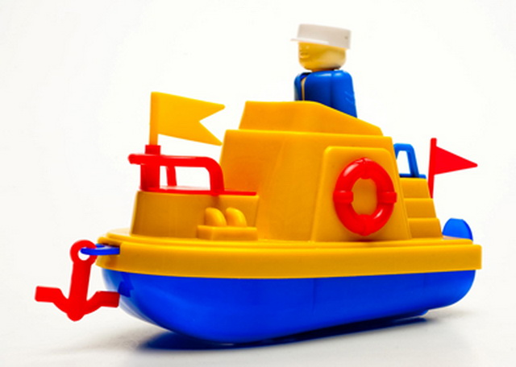
КОРАБЛИК Матросская шапка,веревка в руке, тяну я кораблик по быстрой реке, и скачут лягушку за мной по пятам,и просят прокати капитан.

Slide 7
САМОЛЕТ Самолет построим сами,понесемся над лесами,понесемся над лесами, и потом вернемся к маме.

Slide 8
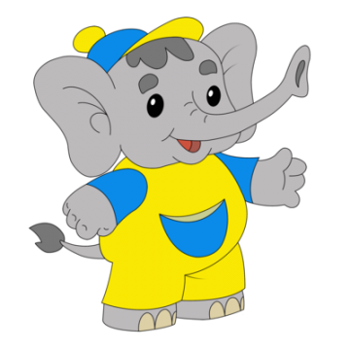
СЛОН Спать пора.уснул бычок,лег в коробку на бочок.Сонный мишка лег в кровать,только слон не хочет спать,головой кивает слон.он слонихе шлет поклон.

